Slide 1


CHÀO MỪNG CÁC EM ĐẾN VỚI BÀI HỌC NGÀY HÔM NAY!

Slide 2

KHỞI ĐỘNG
Lấy một số ví dụ chứng minh vai trò của vi khuẩn trong quá trình chế biến các sản phẩm?

Slide 3




BÀI 28
THỰC HÀNH: LÀM SỮA CHUA VÀ QUAN SÁT VI KHUẨN.

Slide 4



NỘI DUNG BÀI HỌC
I. CHUẨN BỊ
II. CÁCH TIẾN HÀNH
III. THU HOẠCH

Slide 5


I. CHUẨN BỊ
Thiết bị, dụng cụ
- Kính hiển vi
- Bộ lam kính và lamen
- Ống nhỏ giọt, nhiệt kế
- Giấy thấm, thìa trộn, ấm đun nước
- Nước cất, cốc 1-2l, cốc thuỷ tinh
- Thùng xốp và lọ thuỷ tinh có nắp

Slide 6
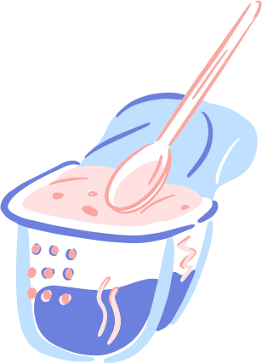
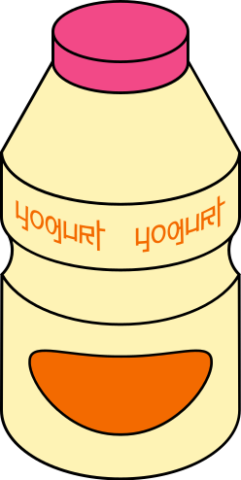
I. CHUẨN BỊ
Nguyên liệu, vật mẫu
- Hai hộp sữa chua không đường để ở nhiệt độ phòng.
- 1 hộp sữa đặc có đường.
- 1l nước lọc hoặc sữa tươi tiệt trùng.

Slide 7

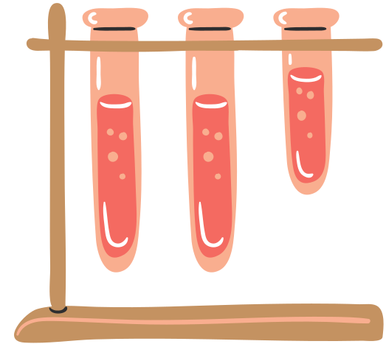
II. CÁCH TIẾN HÀNH
Nghiên cứu sgk và cho biết:
Có bao nhiêu bước để tiến hành quan sát vi khuẩn trong sữa chua?

Slide 8
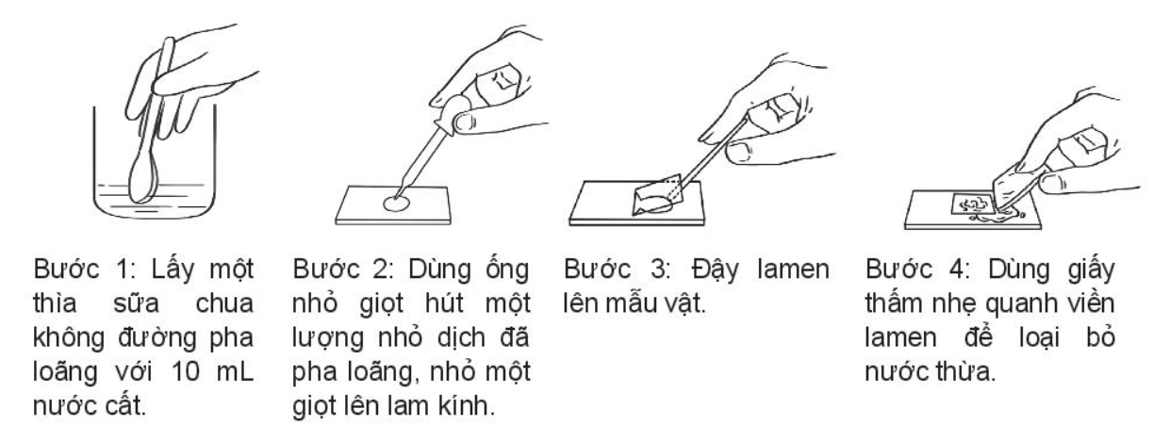
II. CÁCH TIẾN HÀNH
1. Quan sát tế bào vi khuẩn trong sữa chua
Chuẩn bị lam kính chứa mẫu vật

Slide 9
Quan sát bằng kính hiển vi
Đặt lam kính đã chuẩn bị lên bàn kính của kính hiển vi và điều chỉnh cho mẫu vật vào giữa vùng sáng
Quan sát ở vật kính 10x để xác định vị trí có nhiều vi khuẩn
Chỉnh vùng có nhiều vi khuẩn vào giữa trường kính và chuyển sang quan sát ở vật kính 40x

Slide 10
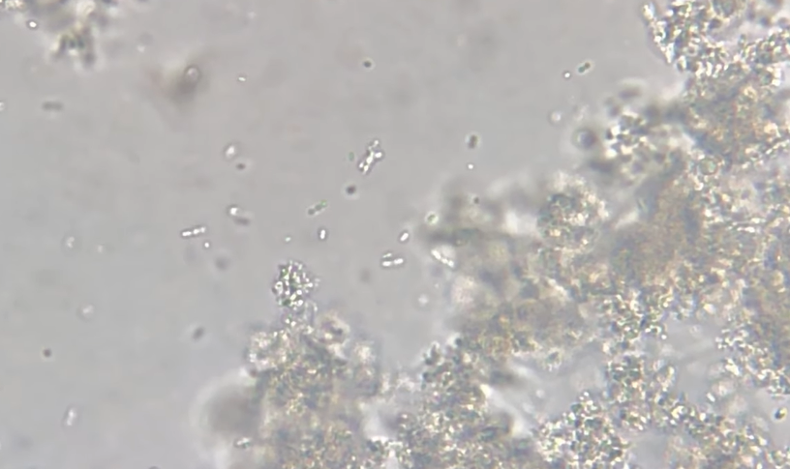
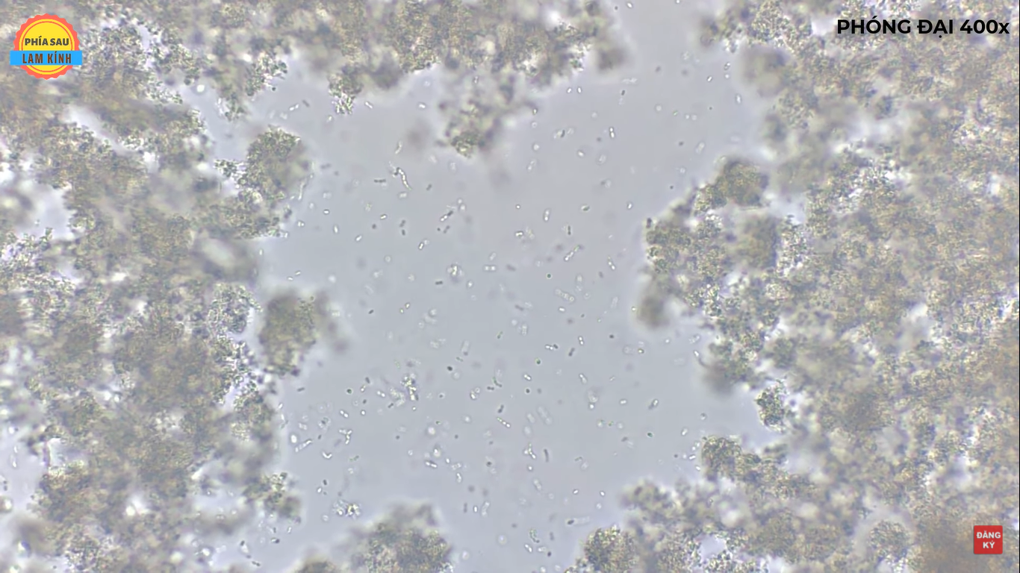
Hình ảnh vi khuẩn có trong sữa chua

Slide 11
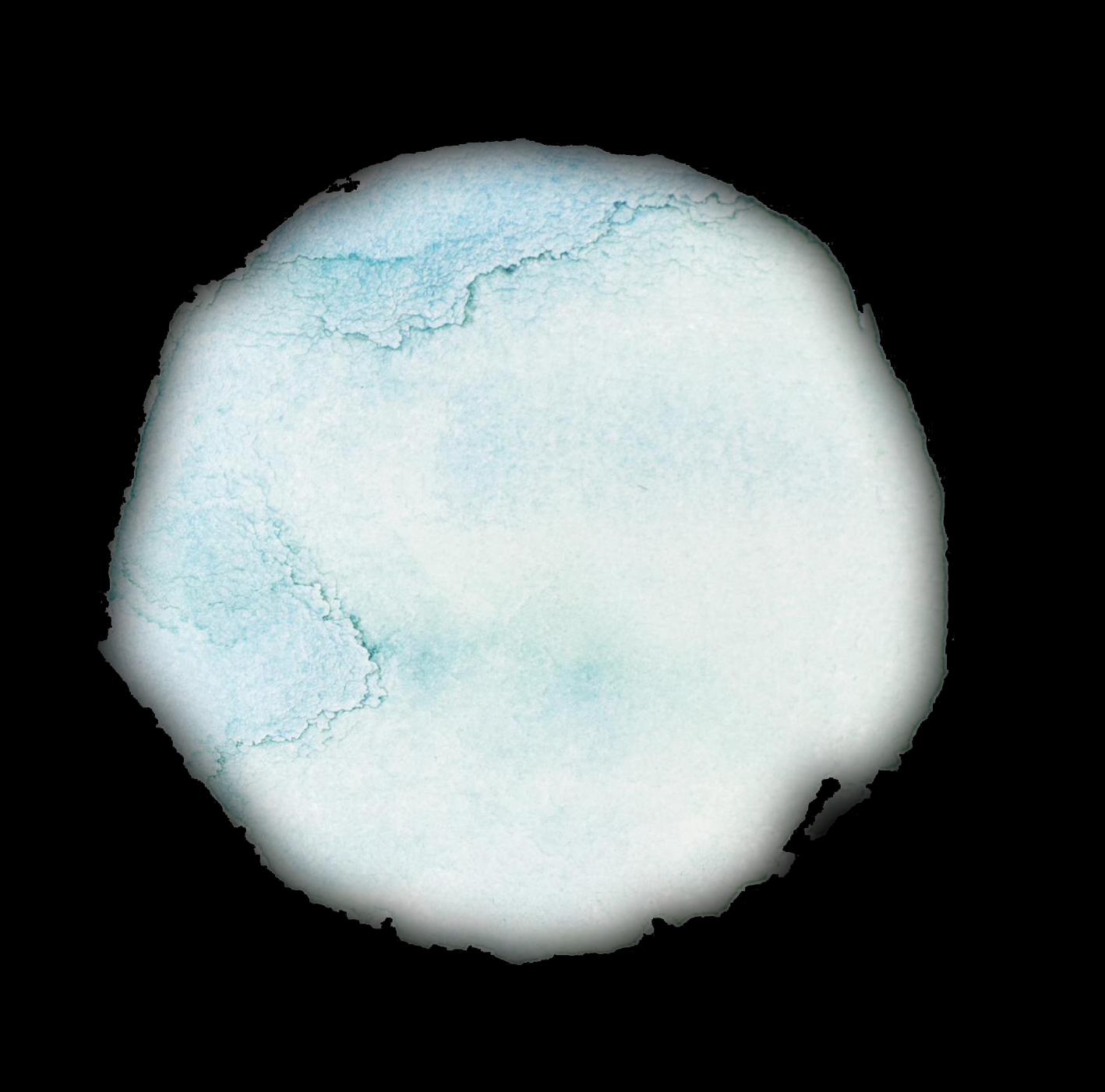

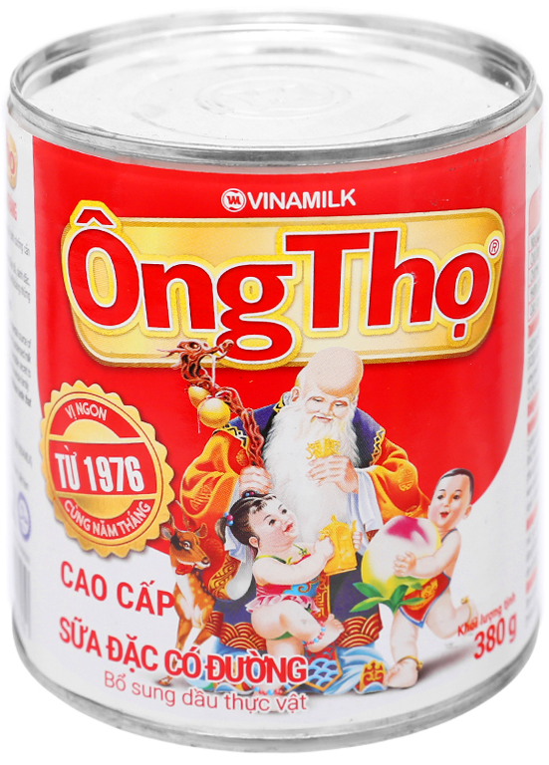
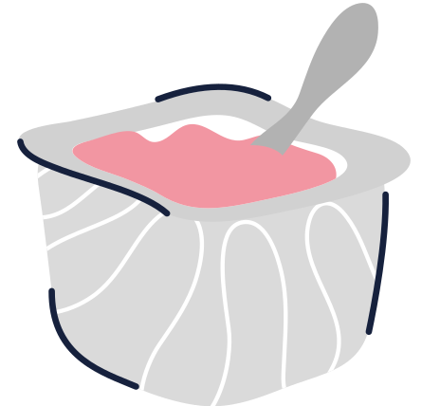
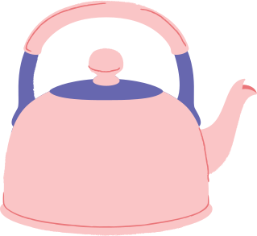
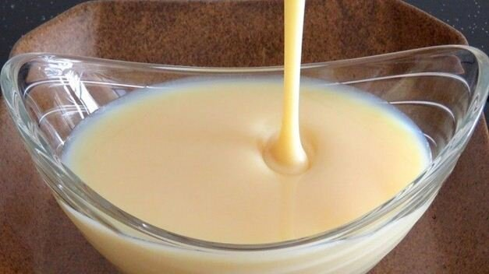
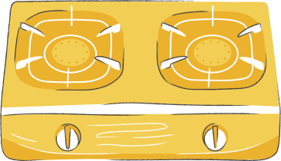

2. Làm sữa chua
Bước 1
Đun 1 lít nước sôi, để nguội đến 50 độ C
Bước 2
Pha sữa đặc vào nước đã nguội, sau đó thêm sữa chua và trộn đều

Slide 12
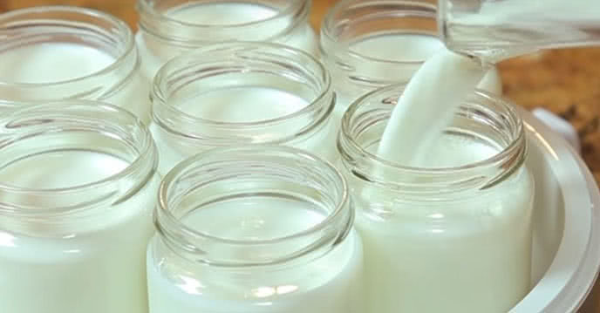
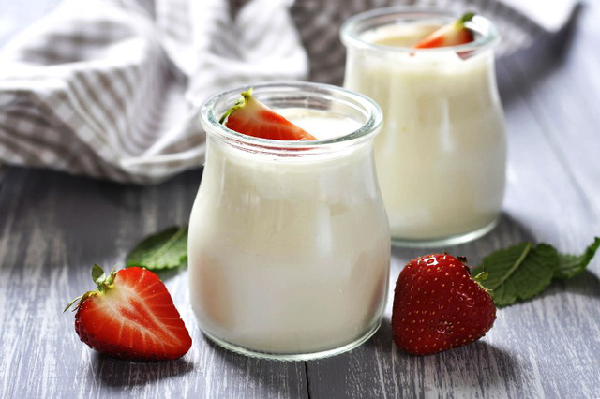
2. Làm sữa chua
- Rót hỗn hợp thu được vào lọ thuỷ tinh, đặt vào thùng xốp, ủ 10-12h.
- Sau thời gian ủ ấm, lấy ra và bảo quản trong tủ lạnh.
Bước 3

Slide 13

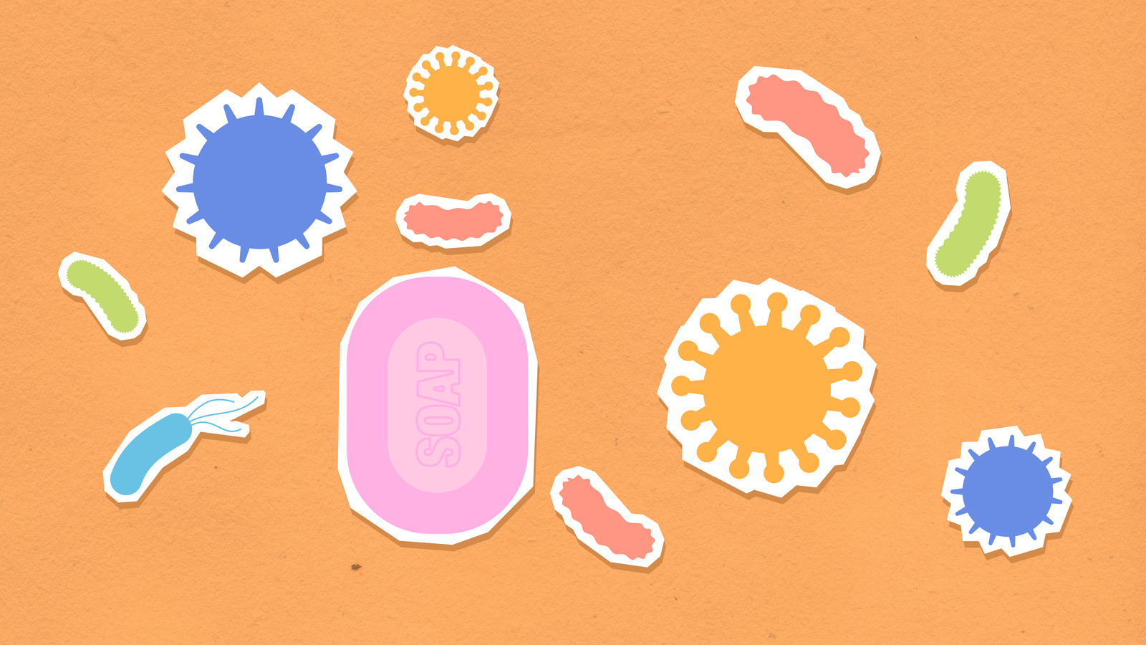
III. THU HOẠCH
- Vẽ mô tả hình ảnh vi khuẩn có trong sữa chua đã quan sát được ở các độ phóng đại khác nhau.
- Nhận xét về hình dạng, cách sắp xếp của chúng.

Slide 14

Vì sao trong khi làm sữa chua, không dùng nước sôi để pha hộp sữa chua dùng làm giống?
- Không sử dụng nước sôi để pha sữa chua dùng làm giống vì:
+ Nhiệt độ cao của nước sôi có thể làm chết vi khuẩn có trong sữa chua.
- Hỗn hợp sữa chua sau thời gian ủ ấm phải cho vào tủ lạnh bảo quản, nếu không vi khuẩn lactic có trong sữa chua sẽ nhân lên nhanh chóng ở nhiệt độ thường.
=> Sản phẩm bị chua quá, không sử dụng được.

Slide 15
LUYỆN TẬP
Câu 1: Dụng cụ nào được sử dụng để quan sát vi khuẩn?
A
Kính lúp
B
Kính hiển vi
B
C
Kính soi nổi
D
Kính viễn vọng

Slide 16
LUYỆN TẬP
Câu 2. Nước được sử dụng làm sữa chua là:
Nước sôi
Nước đun sôi để nguội
Nước lạnh
Nước đun sôi, để nguội đến 50 độ C
Nước đun sôi, để nguội đến 50 độ C

Slide 17



VẬN DỤNG
Tại sao sau khi đã tạo được hỗn hợp gồm nước (hoặc sữa tươi) ấm, sữa đặc có đường và sữa chua, chúng ta cần phải ủ ấm nó?

Slide 18
VẬN DỤNG
- Ủ ấm để tạo điều kiện nhiệt độ phù hợp cho vi khuẩn lactic trong sữa chua sinh trưởng và sinh sản.
+ Nếu ủ ít hơn mức thời gian trên sữa sẽ không đủ độ chua và độ sánh mịn.
+ Nếu để quá lâu thì sữa sẽ chua quá và bị biến đổi gây hư hỏng.

Slide 19

HƯỚNG DẪN VỀ NHÀ
- Hoàn thành bài thu hoạch và nộp vào giờ học sau.
- Đọc trước bài 29: Virus.

Slide 20

CẢM ƠN CÁC EM ĐÃ LẮNG NGHE BÀI GIẢNG!

